Slide 1
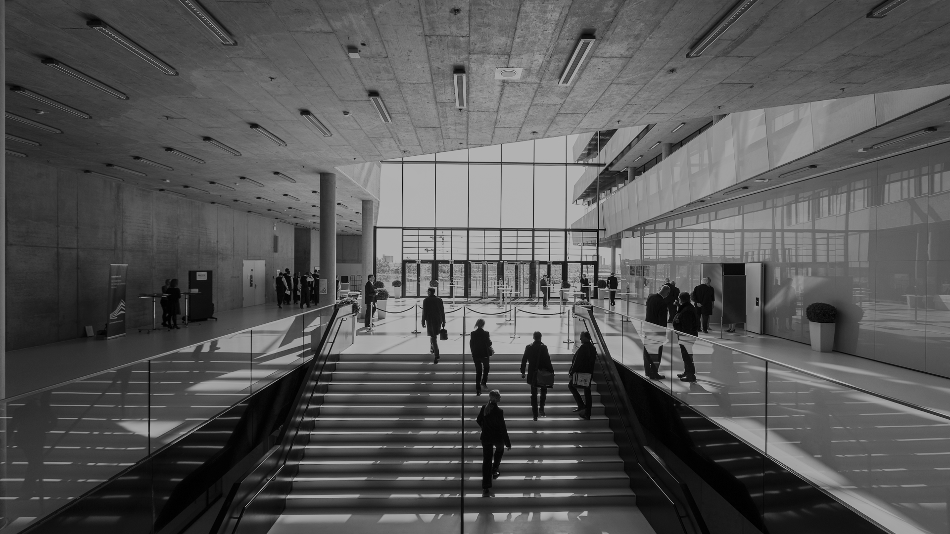

8. Hausaufgabenbesprechung
Gastprof. Dr. Sebastian Meier | Open Source GIS | SoSe 2020
18.06.2020

Slide 2

8. Hausaufgabenbesprechung
Gastprof. Dr. Sebastian Meier | Open Source GIS | SoSe 2020
sebastian.meier@hcu-hamburg.de
Twitter: @seb_meier
GitHub: sebastian-meier
18.06.2020

Slide 3
ddadsdasd
8.3 QGIS: Templates
Gastprof. Dr. Sebastian Meier | Skills: Zeit & Raum | SoSe 2020
19.06.2020

Slide 4
8.3 QGIS: Templates
Gastprof. Dr. Sebastian Meier | Skills: Zeit & Raum | SoSe 2020
sebastian.meier@hcu-hamburg.de
Twitter: @seb_meier
GitHub: sebastian-meier
19.06.2020

Slide 5
Copyright
Das Werk ist urheberrechtlich geschützt und darf nur zu
Lehrzwecken innerhalb der HCU Hamburg genutzt werden.
Eine weitergehende Nutzung, insbesondere das Verbreiten
der Werke über das Internet, ist nicht gestattet.
The work is protected by copyright and may only be used
for teaching and learning purposes within the HCU Hamburg.
Further use, in particular the dissemination of the work via
the Internet, is not permitted.

